Slide 1





GeoSciences IR
Scheda di rilievo dei sinkhole naturali ed antropogenici:
breve guida alla sua compilazione
https://geosciences-ir.it

Slide 2
Argomenti che saranno trattati in questo modulo
  Introduzione
  La scheda di rilievo dei sinkhole
    Primo livello
      Generalità: dati obbligatori e facoltativi
      Generalità: coordinate del sinkhole
      Morfometria e tipologia dell’area
    Terzo livello
      Geologia, stratigrafia e geologia
      Geologia strutturale
      Stato di attività
      idrogeologia
      Emanazioni gassose
      indagini geofisiche
      sistemi di monitoraggio
    Annotazioni e rilievi di campagna
  Conclusioni
    Secondo livello
      classificazione sinkhole
      Uso del suolo e tipo di vegetazione
      Contesto geomorfologico
      Sinkhole annegato
      Cause predisponenti ed inniscanti
      Segni precursori
      Stato delle conoscenze e danni

Slide 3

Introduzione
Allo scopo di facilitare la raccolta di informazioni essenziali riguardo ai sinkhole naturali ed antropogenici è stata predisposta una apposita scheda di rilevamento.
Questa scheda potra essere distribuita e compilata anche in formato cartaceo, oltre che digitale, ed è rivolta ad integrare la apposita App per smartphone.
La scheda presenta tre successivi livelli di approfondimento in modo da poter essere agevolmente compilata sia da comuni cittadini privi di specifiche competenze tecniche (primo livello), sia da professionisti e tecnici qualificati (secondo e terzo livello).

Slide 4
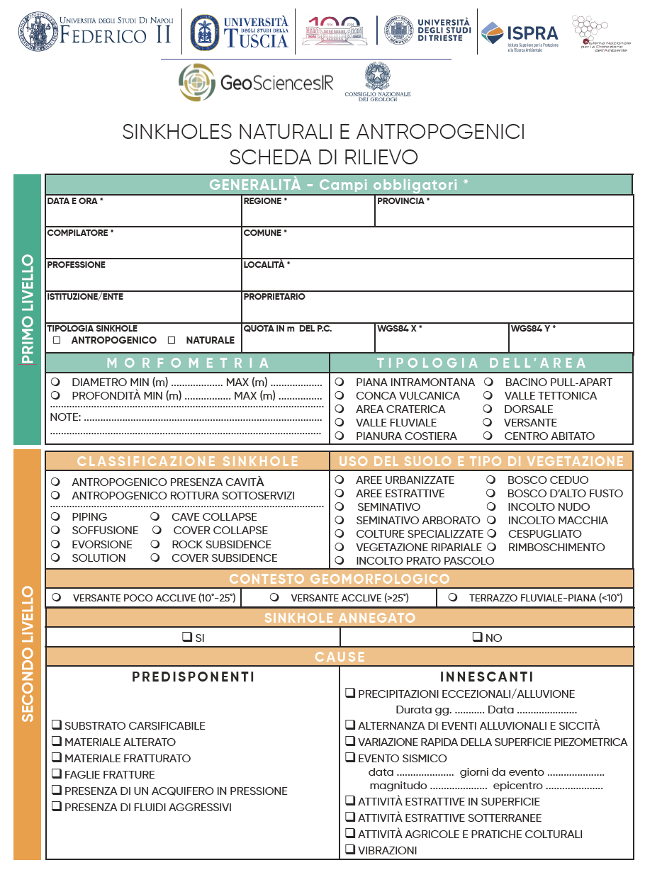
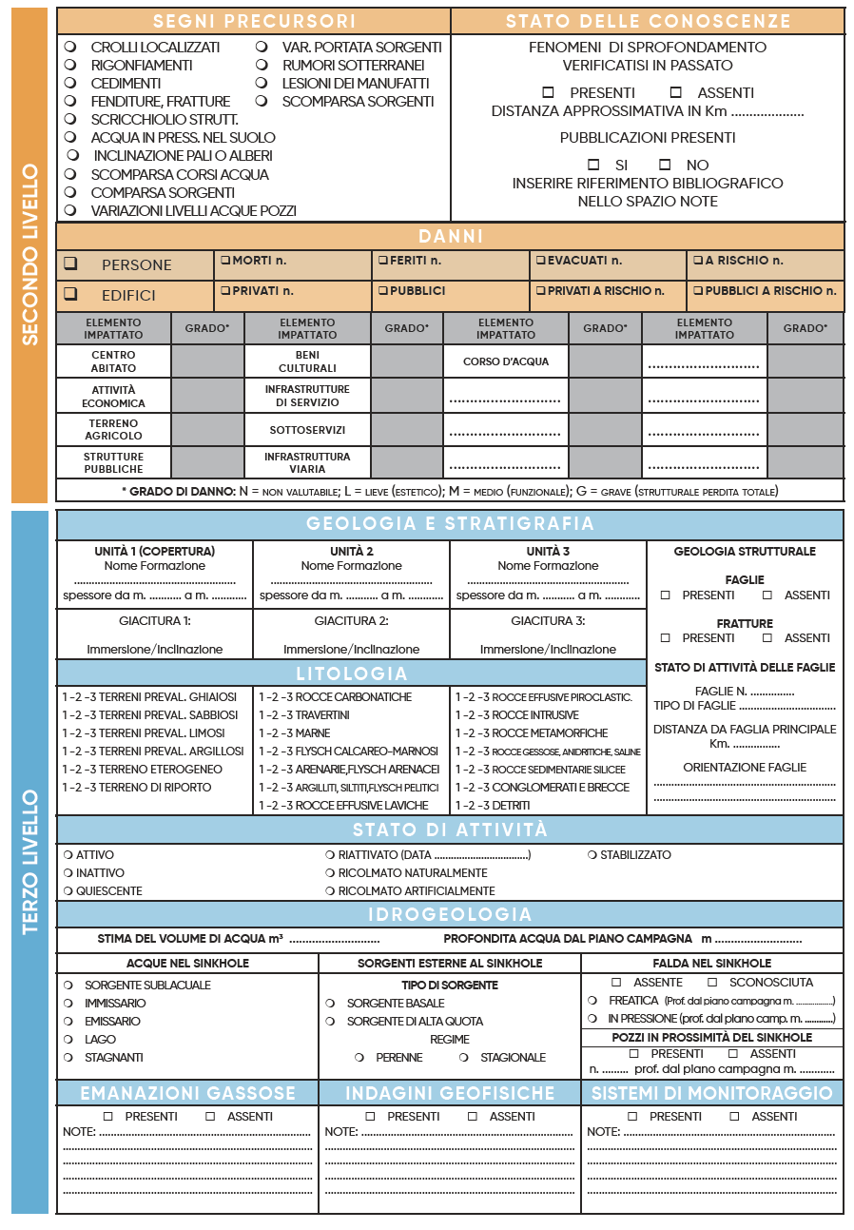

Scheda di rilievo dei sinkhole naturali ed atropogenici

Slide 5
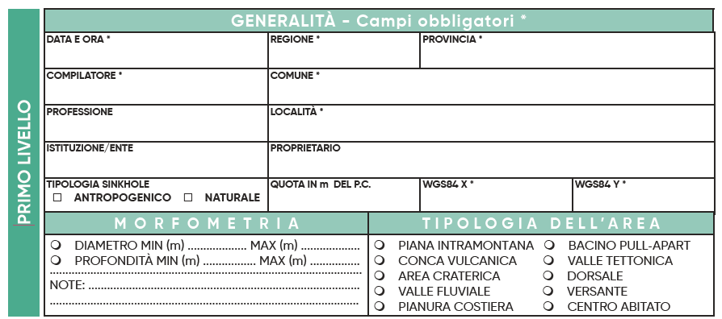
Primo livello: Generalità - dati obbligatori e facoltativi
Il primo livello presenta solo alcuni campi obbligatori indicati dall’asterico, connessi alla identificazione del compilatore e del sinkhole.
Informazioni quali: professione del compilatore, istituzione o ente a cui appartiene, nome del proprietario del terreno, tipologia del sinkhole e quota del piano di campagna ove si è aperto sono facultative.

Slide 6
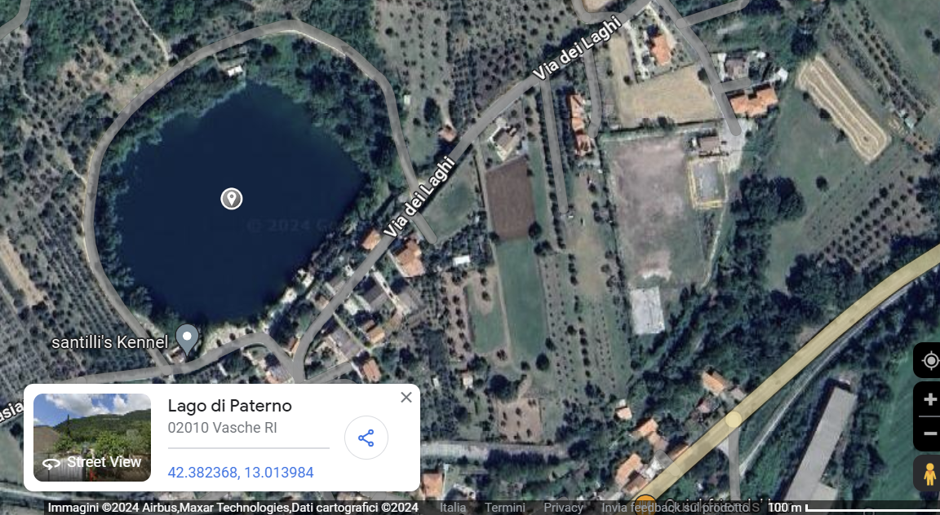
Primo livello: Generalità - coordinate del sinkhole
Le coordinate del punto centrale dell’area in cui si è verificato il sinkhole (sia pur approssimate) sono obbligatorie.
Per cittadini privi di competenze tecniche si consiglia di utilizzare l’apposita App per smartphone. E’ comunque possible ottenere le coordinate usando una applicazione come Google Maps, (basta inserire un segnaposto per ottenere le relative coordinate metriche).
In alternativa si puo attivare la funzione di geolocalizzazione della fotocamera dello smartphone e allegare una o più foto del sinkhole (in questo caso il modulo deve essere trasmesso per posta elettronica con relativi allegati).
Esempio di calcolo delle coordinate con Google Maps: punto centrale del sinkhole del Lago di Paterno (RI)

Slide 7
Primo livello: morfometria e tipologia dell’area
Sia le informazioni relative alla morfometria del sinkhole ed alla tipologia dell’area in cui si è aperto sono facultative.
Ma mentre le informazioni relative alla morfometria possono essere inserite da chiunque abbia un minimo di conoscenze tecniche, con misure dirette in sito, le informazioni sulla tipologia dell’area richiedono al contrario specifiche competenze geologiche.

Slide 8
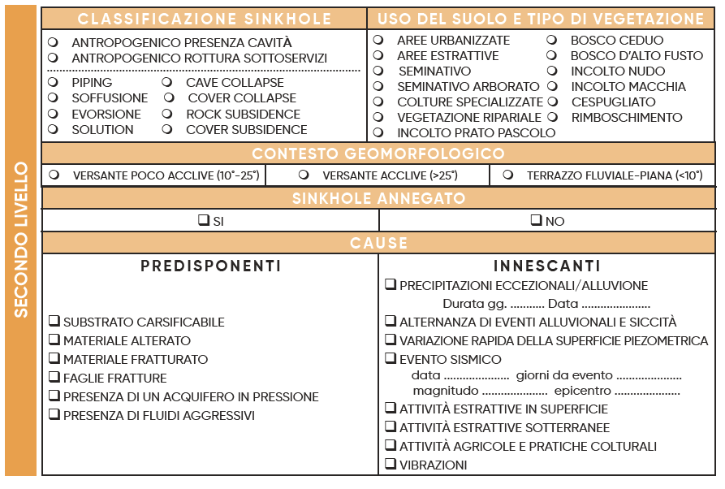
Scheda di rilievo dei sinkhole naturali ed atropogenici
Secondo livello
Il secondo livello della scheda di rilievo è pensato per essere compilato da personale con maggiori conoscenze tecniche ed in particolare di tipo geologico.
Anche in questo caso la descrizione può essere completata con uno o più allegati.
Tutti i campi sono facoltativi quindi il compilatore è libero di riempire solo quelli per i quali possiede conoscenze.

Slide 9
Secondo livello: classificazione sinkhole
Per quanto riguarda la classificazione dei sinkhole utilizzata nella scheda, viene proposta quella realizzata dall’ISPRA in base alla casistica italiana (Nisio, 2008).

Slide 10
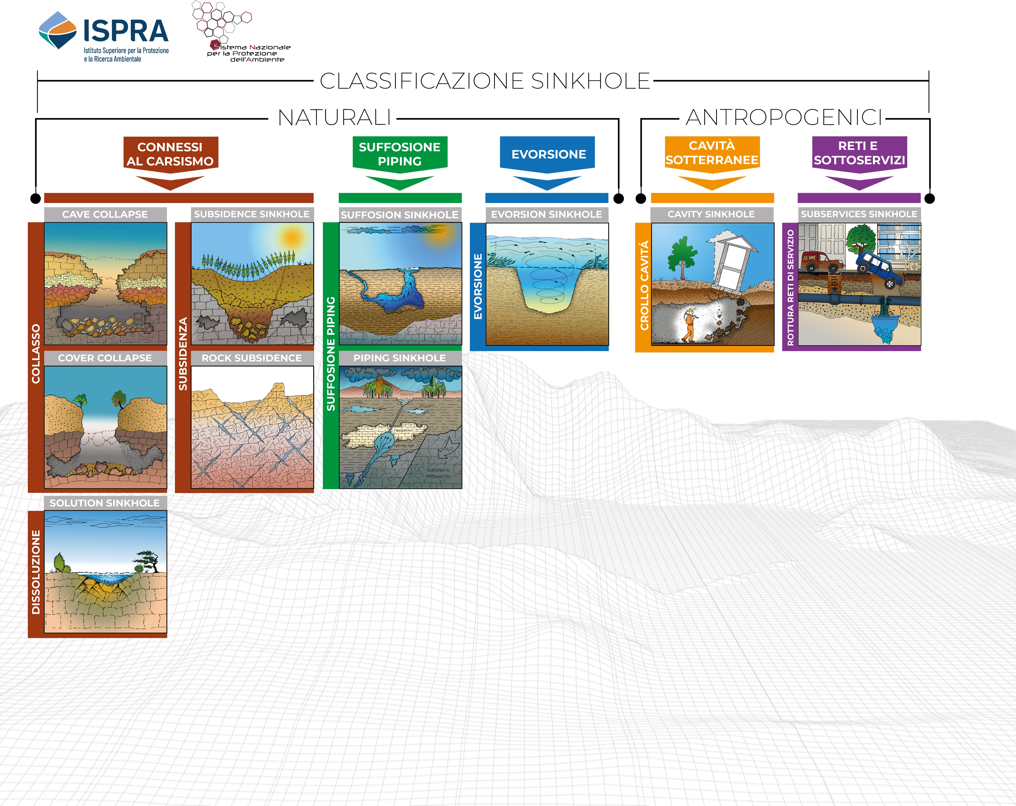
Classificazione: sinkholes naturali o antropogenici
Si chiede al compilatore di scegliere dapprima la tipologia di sinkhole in generale (naturale o antropogenico) e poi di specificarne, se possibile, la tipologia.

Slide 11
Classificazione: sinkholes connessi strettamente al carsismo
La prima tipologia di sinkhole naturali sono i fenomeni connessi strettamente al carsismo. Si chiede pertanto al compilatore di scegliere quale sia il meccanismo preponderante se il collasso, la dissoluzione o la subsidenza.

Slide 12
Classificazione: sinkholes per suffosione o piping
Sinkhole più peculiari sono quelli generati da suffosione o piping, in cui il fenomeno procede dal basso verso l’alto.
I «suffosion sinkhole» si sviluppano in genere in materiali granulari facilmente erodibili e procedono con la formazione di una galleria sub-orizzontale da cui per crolli successivi operati dal basso si arriva al crollo in superficie.
I «piping sinkhole» si originano per lo più in materiali coesivi (con prevalente matrice pelitica) attraverso la formazione di un condotto o «pipe» originato dal basso attraverso vie preferenziali per la risalita di acqua.

Slide 13
Classificazione: forme depresse di evorsione
Casi molto particolari, che non rientrano nello specifico tra i sinkhole in senso stretto, sono le depressioni sub-circolari (spesso colmate d’acqua), che si rinvengono nelle grandi pianure alluvionali
Queste depressioni, localmente note anche come «gorghi», presumibilmente sono state originate da moti vorticosi delle acque, lungo un asse verticale, durante un evento alluvionale.
Sotto il profilo morfologico esse sono del tutto simili e talora indistinguibili, dalle forme prodotte da altre tipologie di sinkhole (soprattutto nel caso in cui la data della loro comparsa non è nota o comunque non direttamente correlabile ad un evento alluvionale), pertanto sono state comunque inserite nel censimento dei sinkhole.

Slide 14
Classificazione: sinkholes antropogenici
La scelta della tipologia di sinkhole antropogenico risulta più immediata.
Si chiede solo di definire, ove possibile, se la voragine è stata originata prevalentemente da una cavità sotterranea o da una disfunzione della rete dei sotto-servizi anche se spesso le due cause si sommano.

Slide 15
Secondo livello: uso del suolo e tipo di vegetazione
Per quanto riguarda la tipologia di uso del suolo e la vegetazione, le descrizioni sono molto semplici, pertanto non è necessario avere specifiche competenze in botanica o in scienze agrarie e forestali.

Slide 16
Secondo livello: contesto geomorfologico
Per quanto riguarda il contesto geomorfologico ricordiamo che l’acclività media viene fornita dalla App per smartphone, ma puo essere facilmente ricavata, sia pur in modo approssimato, da una carta topografica in scala adeguata o tramite applicazioni gratuite come Google Earth-pro, con lo strumento elevazione.

Slide 17
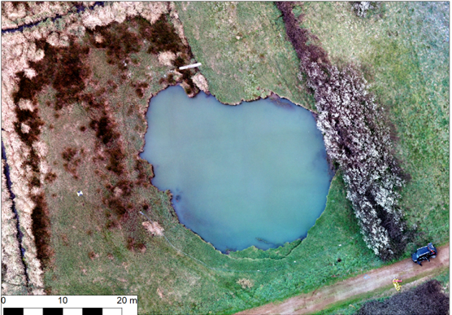
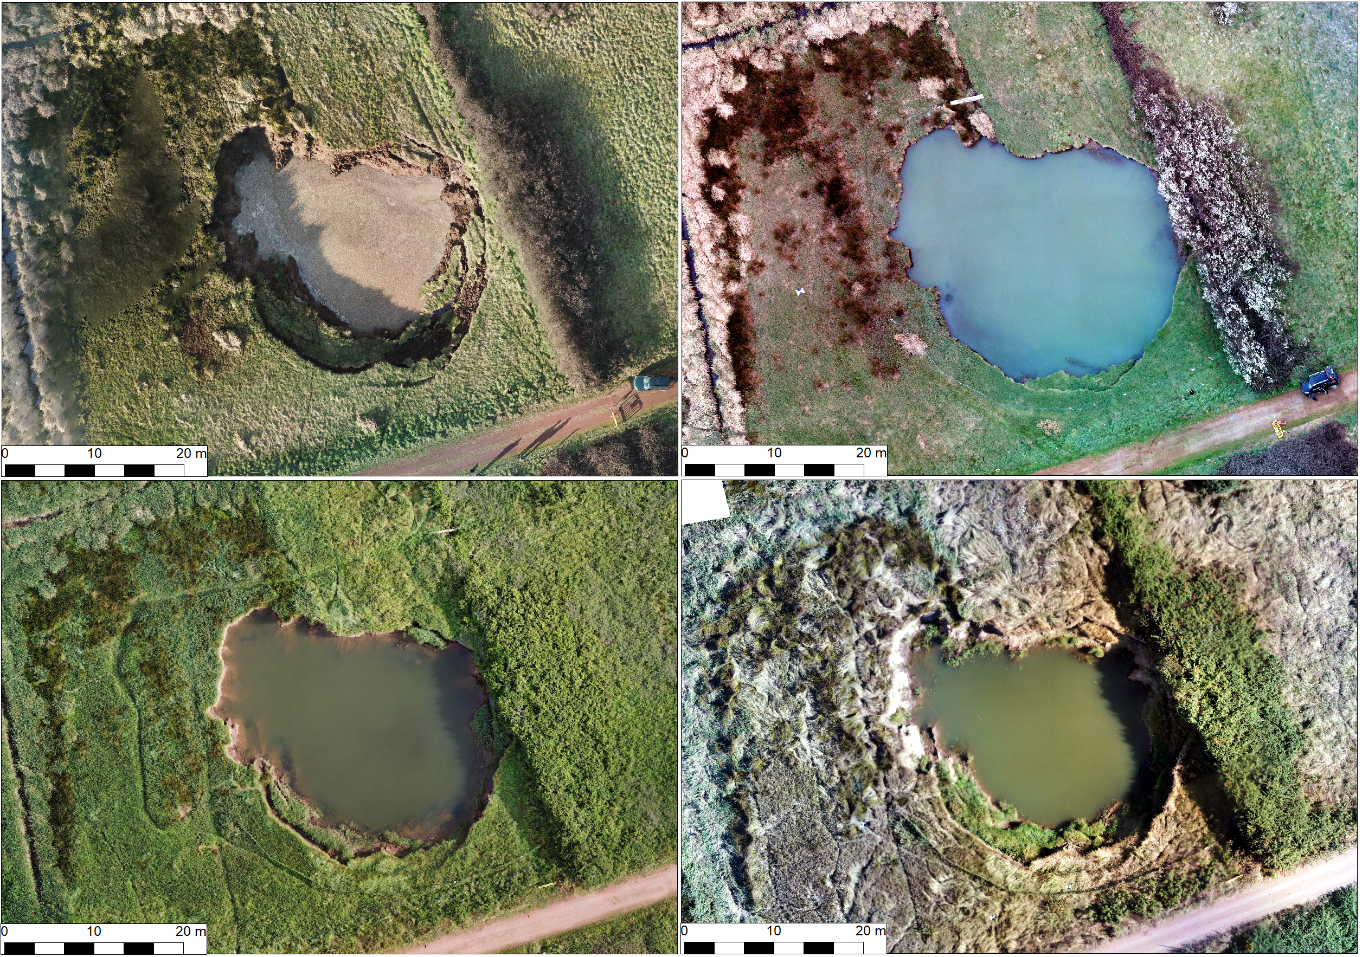
Secondo livello: sinkhole annegato
In questo campo basta indicare semplicemente la presenza o meno di acqua all’interno del sinkhole.
Immagine da drone del sinkhole di Latera (VT)
completamente annegato (marzo 2023)

Slide 18
Secondo livello: cause predisponenti ed innescanti
La compilazione della parte della scheda riservata alle cause predisponenti ed innescanti del sinkhole è riservata a figure professionali con specifiche conoscenze geologiche.

Slide 19
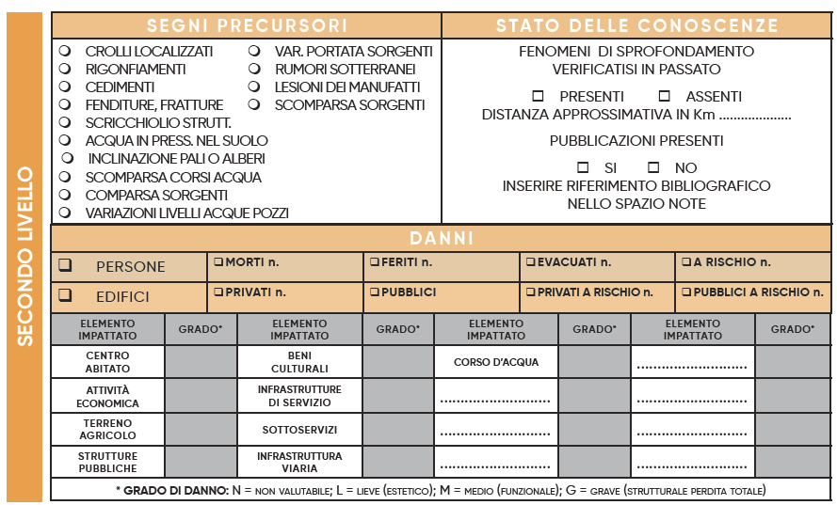
Secondo livello: segni precursori, stato delle conoscenze e danni
Anche la compilazione della parte della scheda riservata ai segni precursori, è riservata sopratutto a a figure professionali con specifiche conoscenze geologiche.
Tuttavia, anche i funzionari di vari enti, i proprietari dei terreni o i semplici cittadini, potrebbero avere utili informazioni riguardo allo stato delle conoscenze ed ai danni provocati dall’apertura del sinkhole.

Slide 20
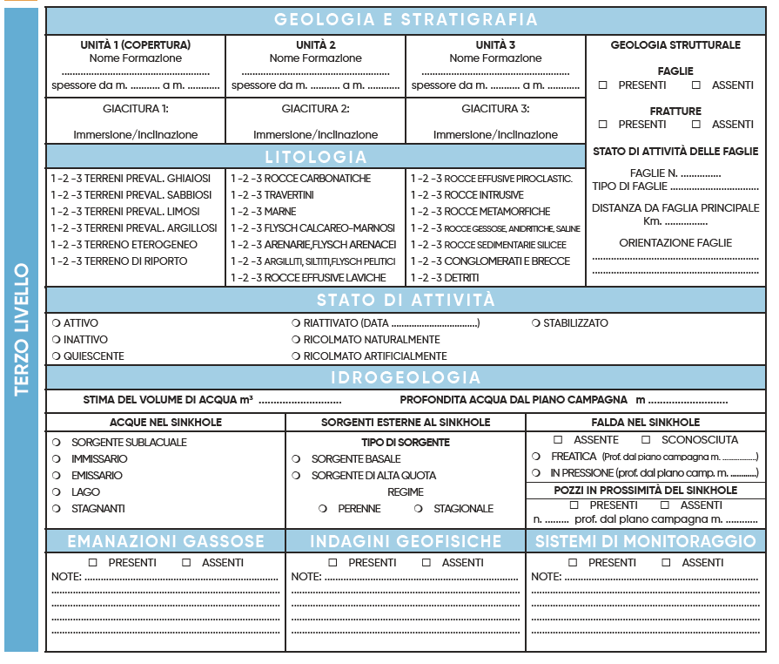
Scheda di rilievo dei sinkhole naturali ed atropogenici
Terzo livello
Il terzo livello della scheda di rilievo è pensato per essere compilato da figure professionali con specifiche conoscenze geologiche

Slide 21
Terzo livello: geologia e stratigrafia e litologia
Per quanto riguarda le unità geologiche si raccomanda di fare specifico riferimento alle unità della carta geologica d’Italia in scala 1:100.000 o, dove disponibile, alla cartografia CARG in scala 1:50.000 o alle Carte Geologiche Regionali (specificando in ogni caso con precisione la fonte).
Per ciascuna unità si chiede di definire la giacitura (immersione/inclinazione)
Il campo litologia invece può essere integrato da osservazioni in campo o dai risultati delle indagini geognostiche e/o statigrafie di sondaggi noti (ad esempio L364/84).

Slide 22
Terzo livello: geologia strutturale
Nel campo geologia strutturale va indicata la presenza di discontinuita quali faglie e fratture.
Nel caso siano presenti faglie va definito il loro stato di attività ed in particolare il loro numero, la tipologia, la distanza dalla faglia principale e la loro orientazione.

Slide 23
Terzo livello: stato di attività
La definizione dello stato di attività presuppone una conoscenza storica della evoluzione del sinkhole.

Slide 24
Terzo livello: idrogeologia
Per quanto riguarda l’idrogeologia si consiglia di far riferimento alla carta idrogeologica regionale (ove disponibile) e ad altri dati bibliografici che possano integrare le osservazioni fatte localmente dal geologo.
Si consiglia la consultazione delle carte IGM in scala 1:25.000 e della cartografia storica per verificare la presenza di sorgenti estinte o comunque non segnalate sulle carte idrogeologiche e di altri elementi idrografici tombati o incanalati in sotterraneo.

Slide 25
Terzo livello: emanazioni gassose
Nel campo emanazioni gassose oltre ad indicare la loro presenza/assenza all’interno del sinkhole, si consiglia di fare riferimento anche alle carte geologiche e alla bibliografia di riferimento per l’area, per segnalare in nota la presenza di emanazioni documentate nel suo intorno.

Slide 26
Terzo livello: indagini geofisiche e monitoraggio
Negli ultimi due campi della scheda si chiede di indicare se sono state effettuate delle indagini geofisiche e se sono stati installati dei sistemi di monitoraggio.
Ove presenti la loro descrizione può essere integrata anche attraverso degli allegati.

Slide 27
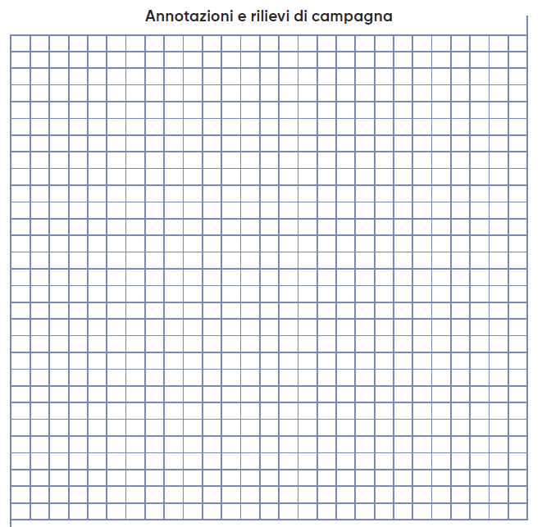
Scheda di rilievo dei sinkhole naturali ed atropogenici
Annotazioni rilievi ed allegati
L’ultima parte della scheda di rilievo dei sinkhole naturali ed atropogenici presenta un campo libero che può essere compilato, già a partire dal primo livello, per inserire non solo annotazioni e rilievi, ma anche descrizioni, riferimenti a foto, planimetrie, elenco allegati ed ogni tipo di informazione aggiuntiva che per motivi di spazio e di semplicità non è stato possible inserire nella scheda.

Slide 28
Conclusioni
Il censimento, dei sinkhole naturali ed antropogenici, associato a quello delle cavità sotterranee rappresenta un elemento essenziale per la prevenzione dei rischi naturali connessi al dissesto idrogeologico.
La conoscenza di tali fenomeni è ormai fondamentale per la pianificazione territoriale nonché per gli studi di sismicità.
L’ubicazione esatta sul territorio di eventi recenti unitamente a quelli avvenuti in passato e ormai ricolmati permette di realizzare mappe di suscettibilità.
Le informazioni raccolte attraverso le schede di rilevamento, già a partire dal primo livello, risultano oggi di fondamentale importanza per definire tipologia, evoluzione e stato di attività dei sinkhole che sono stati censiti.
La raccolta di semplici informazioni, anche da personale non specializzato o dagli abitanti, permette di arrivare a conoscere tutte le sinkhole prone areas del territorio italiano.

Slide 29
















Thanks for the attention

